Slide 1
关注身心健康 加强身体锻炼
AUTUMN HEALTH
秋季健康知识
健康知识/疾病预防/运动养生/身体防护
汇报人：PPT818
时间：202X.X.X

Slide 2
CONTENTS
01.秋季健康小知识
02.秋季健康运动
03.秋季的疾病预防
04.秋季老人健康养生

Slide 3
PART 01
秋季健康小知识
关注身心健康 加强身体锻炼

Slide 4
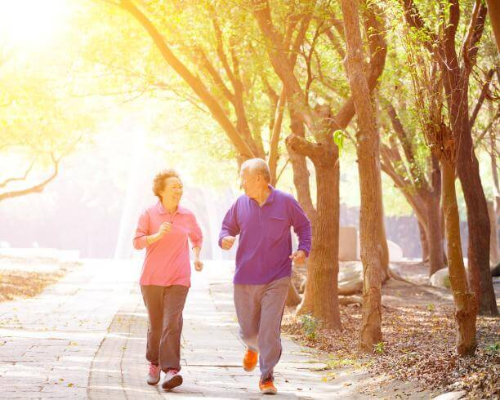
01
饮食篇
https://www.PPT818.com/
《黄帝内经》提出的“秋冬养阴”原则，也就是说，要多吃些滋阴润燥的食物，以防秋燥。
预防秋燥应以清淡饮食为主，少吃过于油腻、甘甜、辛辣之品，多吃粗粮和富含维生素、矿物质的食物，如番薯、玉米、青菜、柿子、黑木耳、银耳、百合等，以促进血液循环。

Slide 5
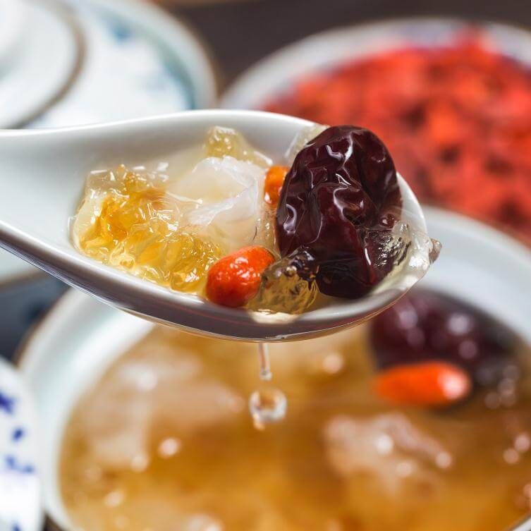
01
饮食篇
应对秋燥，可用一些适合自己的方法润燥，比如用石斛煲汤。
秋季燥邪易伤人，除适当补充一些维生素外，对于确有阴伤之象，表现为口燥咽干、干咳痰少的人，可适当服用沙参、麦冬、百合、杏仁、川贝等，对于缓解秋燥有良效。

Slide 6
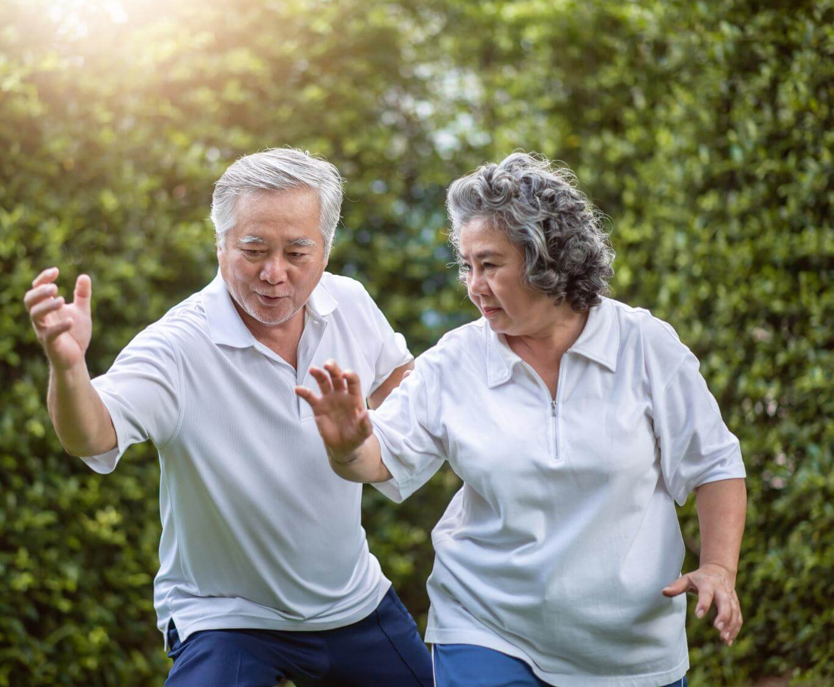
01
穿衣篇
一天中温差变化很大，常有冷空气侵袭，而使气温骤降。朋友们要注意及时添衣保暖，增强体质，防止感冒发生。
因此应多备几件秋装，做到酌情增减，随增随减。

Slide 7
01
穿衣篇
不仅出门在外要注意防寒保暖，在家也要随时预防感冒着凉。
勤晒被褥让紫外线杀菌；
可用冷水洗脸以加强人体的抗寒能力；
多喝热水促进新陈代谢;多吃御寒食物以生热。

Slide 8
01
睡眠篇
秋季时节的最佳睡眠时间为子时（23：00～次日1：00）入睡，
睡眠时间超过10个小时，其实，秋季睡得多并不一定是好事。
此时睡觉，最能养阴，睡眠质量也最佳，往往能达到事半功倍的养生效果，早晨5：00～6：00起床，午后小憩，约一个小时。
嗜睡的根源与血管硬化有关，睡眠很多的人，比睡眠少的同龄人，心脏病突发率高出一倍，脑卒中更多，达4倍。人在睡眠状态下，心率较慢，血液流动速度减缓，容易出现血栓。
Notes:
775ebce5-2ea8-4506-9d63-92cd856f48a7.source.default.zh-Hans

Slide 9
01
运动篇
秋季人体的生理活动也随着自然环境的变化，处于“收养”阶段，阴精阳气都处在内养收敛的状态，故秋季运动养生也要顺应这个原则。
行业PPT模板http://www.1ppt.com/hangye/

Slide 10
01
运动篇
掌握科学的运动方法，根据自己的身体状况量力而行，可以适当地参加一些体育活动
如慢跑、散步、打拳、跳舞、做操、球类运动等。
另外在参加体育锻炼的同时要加强保暖，避免过度流汗吹风导致着凉。

Slide 11
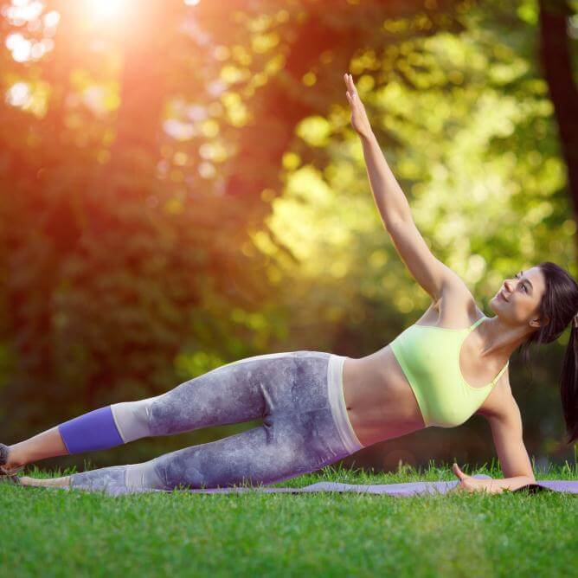
01
精神篇
秋季，在精神调养上也应顺应季节特点
以“收”为要，做到“心境宁静”，这样才会减轻肃杀之气对人体的影响，人们在秋季且易生悲忧之情绪。
应顺应季节特点
保持平和心态和愉悦心情
有利于降低交感神经的兴奋性、减缓新陈代谢、减轻燥热感。
郁闷烦躁时，不妨听听舒缓音乐、看看优美画册等等，才能更好地保持心情愉悦。

Slide 12
PART 02
秋季健康运动
关注身心健康 加强身体锻炼

Slide 13
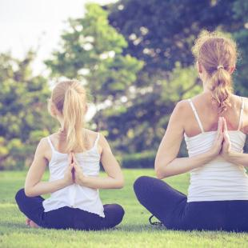
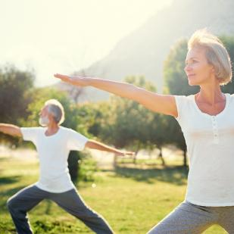
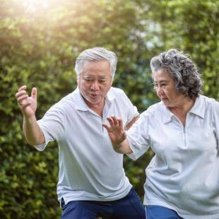
02
胃肠道疾病
秋天患胃肠道疾病的人数往往会多于夏季，其原因有三个
一是苍蝇在秋季的活力并不比夏季弱，吃了被污染过的食品，人就容易患各类肠道传染病；
二是秋季天气凉爽，人的食欲增加，有的人就暴饮暴食，致使胃肠负担加重，功能紊乱；
三是昼夜温差较大，易引起腹部着凉，使一些原来有胃病的人旧病复发或使肠蠕动增强而导致腹泻。
秋季是食物中毒的多发期，更要注意饮食卫生。
Notes:
https://www.ypppt.com/

Slide 14
02
胃肠道疾病的预防
搞好环境卫生，继续做好灭蚊灭蝇工作；
养成良好的饮食习惯：注意日常饮食，不暴饮暴食、乱吃零食；
01
04
积极参加体育锻炼，改善胃肠道的血液循环；
02
05
养成良好的个人卫生习惯，采用科学的方式勤洗手，特别要加强饭前便后洗手习惯的培养；
尽量减少在外就餐，特别要杜绝在卫生条件差的摊贩处就餐；
03
06
防止腹部受凉，根据气候的变化适时增减衣服；夜间要盖好被褥。

Slide 15
02
呼吸道感染
要遵循 “春捂秋冻”和“耐寒锻炼从秋始”的规律
注意随温度变化选择衣物，多增加户外活动，积极锻炼，增强体质，保持学习生活环境的良好通风，尽量避免出入公共场所。要适当多饮水，多食新鲜水果和蔬菜，适当补充维生素，经常使用冷水洗脸。
如果已感染感冒等呼吸道疾病
秋天气候多变，早午晚及室内外温差较大，呼吸道黏膜不断受到乍暖乍寒的刺激，抵抗力减弱，给病原微生物提供了可乘之机，极易使人伤风感冒，还会引起扁桃体炎、气管炎和肺炎。患有慢性气管炎和哮喘的病人，症状也往往加重。
应大量喝水，宜吃清淡食物，如蔬菜、水果等，不宜吃肥腻、煎炸及过凉的食物，少吃辛辣食物，多吃养阴润肺食物，如梨、萝卜等。

Slide 16
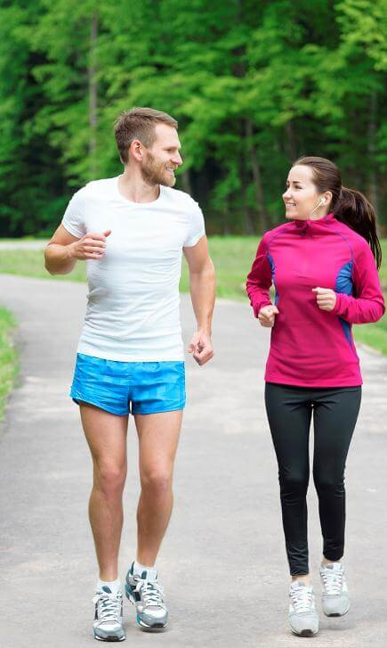
02
呼吸道感染的预防
1
注意天气变化，加强户外活动，增强机体抵抗力；
2
注意保暖，但最好不要过早、过多添加衣褥，让机体逐渐适应忽热忽凉的环境；如果在外活动的满头大汗，回来时要用毛巾擦拭汗水，不要脱掉衣服吹风。
3
有哮喘病史的人要尽量减少与致敏因素接触，已知过敏原因者，更应杜绝接触；
4
加强室内通风，特别是办公室和会场等人群集中的地方。

Slide 17
PART 03
秋季的疾病预防
关注身心健康 加强身体锻炼

Slide 18
03
以有氧运动为主
秋季天气慢慢转冷，爆出性的无氧运动轻易引起身体不适，甚至造成运动损害，所以，健身时一定要选择动作幅度较小、热量消耗较大的有氧运动。
青年人，可以安排跑步等高冲击有氧运动。
中年人可安排快走、慢跑、爬楼梯等低冲击有氧运动。
老年人可安排散步、瑜伽、太极拳等项目。

Slide 19
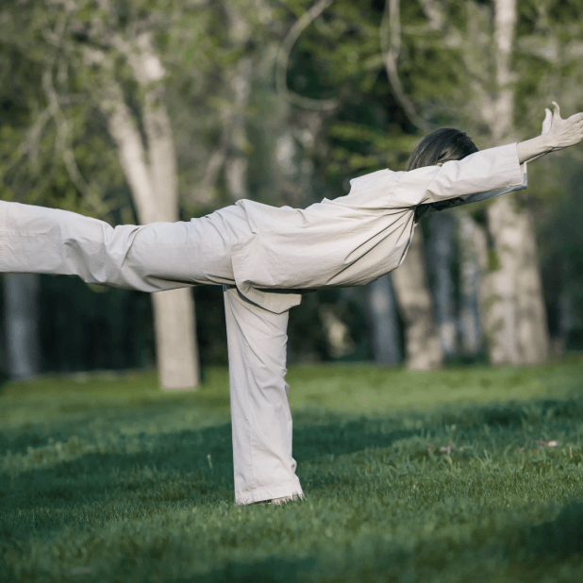
03
运动需坚持
年青人秋季锻炼可以适当加大运动量，时间可以长一些，比如跑步，可以比夏季多10—15分钟。
中年人身体状况一般都处于下降趋势，不要由于工作忙就不健身了

Slide 20
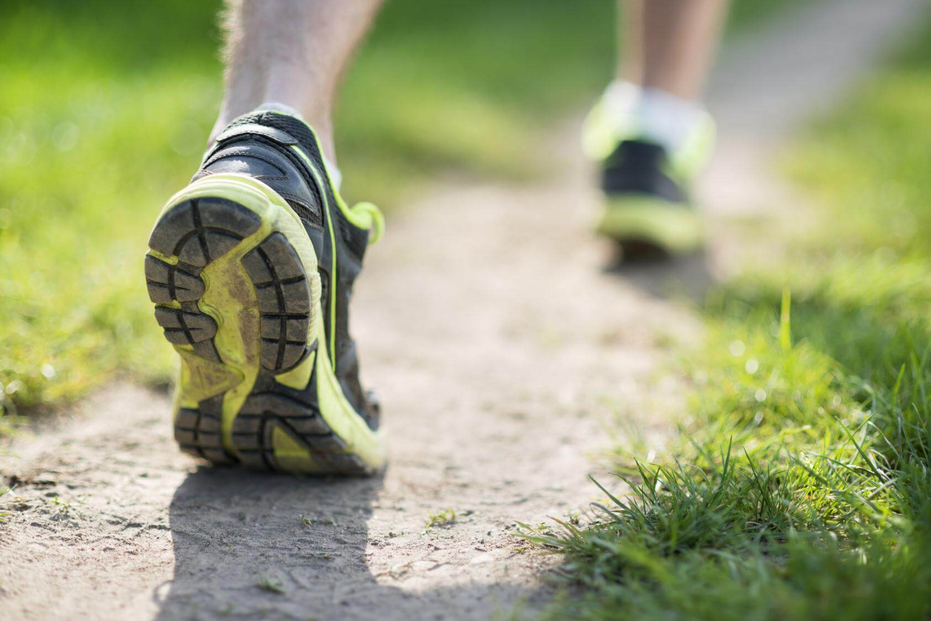
03
秋天运动选择好时间
各个年龄段的人要根据自己的身体状况来选择活动的时间段。
1
年青人由于身体对天气的适应能力较强，体质较好，体力恢复快，秋季健身时间可以安排在早晨和下午；
2
中年人适应能力稍差，可以在放工后，18点—20点身心比较放松的时间段进行锻炼；
3
老年人健身的时间一般应选在14点—19点，他们身体较差，选择温度最高、有阳光的时间进行健身，更轻易活动开，从而幸免身体损害。

Slide 21
PART 04
秋季老人健康养生
关注身心健康 加强身体锻炼

Slide 22
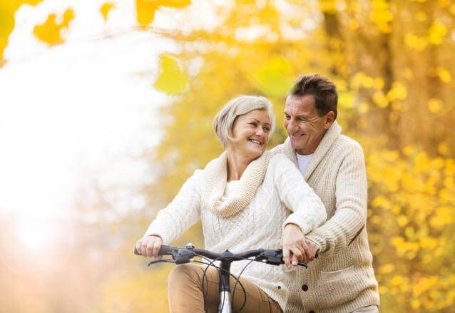
04
老年养生注意事项
立秋之后，气清风寒万物变色，早晚凉风时至，秋风秋雨渐多，气候多变，此时，应顺应时令，重视养生，特别是老年人应该做到三个“坚持”，即秋冻、秋防、秋练，以提高健康水平，增强抗病能力，即机体的自身免疫力。
坚持秋冻
要遵循“耐寒锻炼从初秋开始”的规律，气温下降但不要急于添加过多的衣服，使身体有抗御风寒的能力，增强身体抵抗力。
但秋冻也不能过头，有支气管炎、胃炎等病史的人，则要注意适当保暖，防止旧病复发

Slide 23
04
坚持秋练
《素问?四气调神大论》说 “秋三月，早卧早起，与鸡俱兴。”
早卧，以顺应阴精的收藏，以养“收”气。早起，以顺应阳气的舒长，使肺气得以舒展。常言道 “动则不衰，用则不退。”
老年人应经常从事一些力所能及的劳动或运动，如扫地、浇花、登楼、做操、打太极拳户外散步、慢跑、跳交谊舞、短程旅游等，达到通血脉、利关节、丰肌肉、延缓各脏器组织的衰老的目的。

Slide 24
04
坚持秋养
秋养指饮食调养和适当休息。
祖国医药著作《素问》中指出 “五谷为养，五果为助，五菜为充，气味合而已之，以补益精气”。
秋季气候干燥，应适当多饮些开水、淡茶、豆浆以及牛奶等饮料，还应多吃些番薯、玉米、芝麻、青菜、柿子、香蕉、蜂蜜、红枣等柔润之品。
适当休息同样也是老年人养生良方。白天工作劳动锻炼要适度，晚上娱乐更不能搞至深更半夜，每天至少睡眠8小时。

Slide 25
关注身心健康 加强身体锻炼
AUTUMN HEALTH
谢谢观看
健康知识/疾病预防/运动养生/身体防护
汇报人：PPT818
时间：202X.X.X

